Slide 1
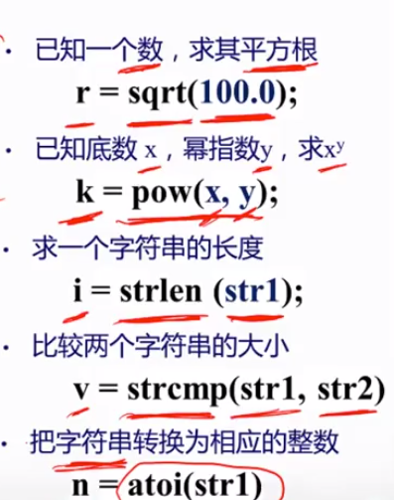
C程序中的函数 函数的定义
常见的C程序中的函数
函数输入参数的n称为形式参数（形参）
这个形参并不是让真正让函数执行时传给他的参数。是辅助定义用的
而实际运行传给他的参数 是实际参数

Slide 2
函数的调用
1.作为独立语句
例如：stringPrint（）
2.作为表达式的一部分
例：Number=max（numA，numB）/2
3以实参形式出现在其他函数的调用中
例：number=min（sum（-5,100），numC）

Slide 3
什么是函数
函数是C程序的基本构成单位
1.一个C程序由一个或多个源程序文件组成
2.一个源程序文件可以由一个或多个函数组成的
记住 函数都是有类型的
函数的类型 是指 （函数的 返回值 的 数据类型）
“返回”十分重要！！！

Slide 4
函数的声明
要想把函数定义在main函数的后面的话，那必须在main函数的前面多写一句 用来声明
函数声明
就是
函数的原型：返回值类型+函数名+参数类型

Slide 5
函数的执行过程
任何一个程序都是从main函数开始执行的
若在main函数执行过程中，遇到新的函数调用语句，会转到新的函数进行执行，然后再转回main函数 直至执行结束
而在转至新函数执行的过程中，main函数会做三件事：1.初始化max（）；2传递参数；3保存当前现场（在转去新的函数之前保存）
转新前后：1.接收函数的返回值 2.恢复现场，从断点处继续执行
强调：当一个函数再调完后 那个新的函数 已经不再存在

Slide 6
执行加内容 函数参数的传递
copy！（复制）
在原函数的值copy给新函数中的值
注意：
1实参与形参具有不同的存储单位（原与新），实参与形参变量的数据传递的仅仅只是“值传递”
2函数调用时，系统给形参分配存储单位，并将实参对应的值传递给形参；
附：实参与形参的类型必须相同或可以兼容

Slide 7
变量的作用范围
局部变量：在函数内或块内定义，只在这个函数或块内起作用的变量
全局变量：在所以函数外定义的变量。它的作用域是从定义变量的位置开始到本程序文件结束（显然，范围更大）
形式参数也是一种局部变量
注意：当全局变量与局部变量同名时，局部变量将在自己作用域内有效，它将屏蔽同名的全局变量

Slide 8
检讨
由于这周的社团文化节闭幕式的排练联排单排 耽误许多时间
望自己能够在进博会期间补回来
加快自己的进度

